Slide 1
„AUGA group“ pristatymas

Slide 2

Žemės ūkio technologijų kūrėja ir tvaresnio ekologiško maisto gamintoja.

Slide 3
Misija
maistas be kainos gamtai.
Vizija
tvaraus maisto ir gyvenimo būdo sinonimas.

Slide 4

Apie „AUGA group“
Didžiausia vertikaliai integruota ekologiško maisto bendrovė Europoje
Įsteigta
2014
Listinguojama
Nasdaq
Vilnius
4+1
verslo segmentai
1226
darbuotojai
38,5
dirbamos žemės
tūkst.
ha
80,1
pajamų
66
pajamų sudaro eksportas
mln.
EUR
proc.
2022​ m. audituoti duomenys

Slide 5
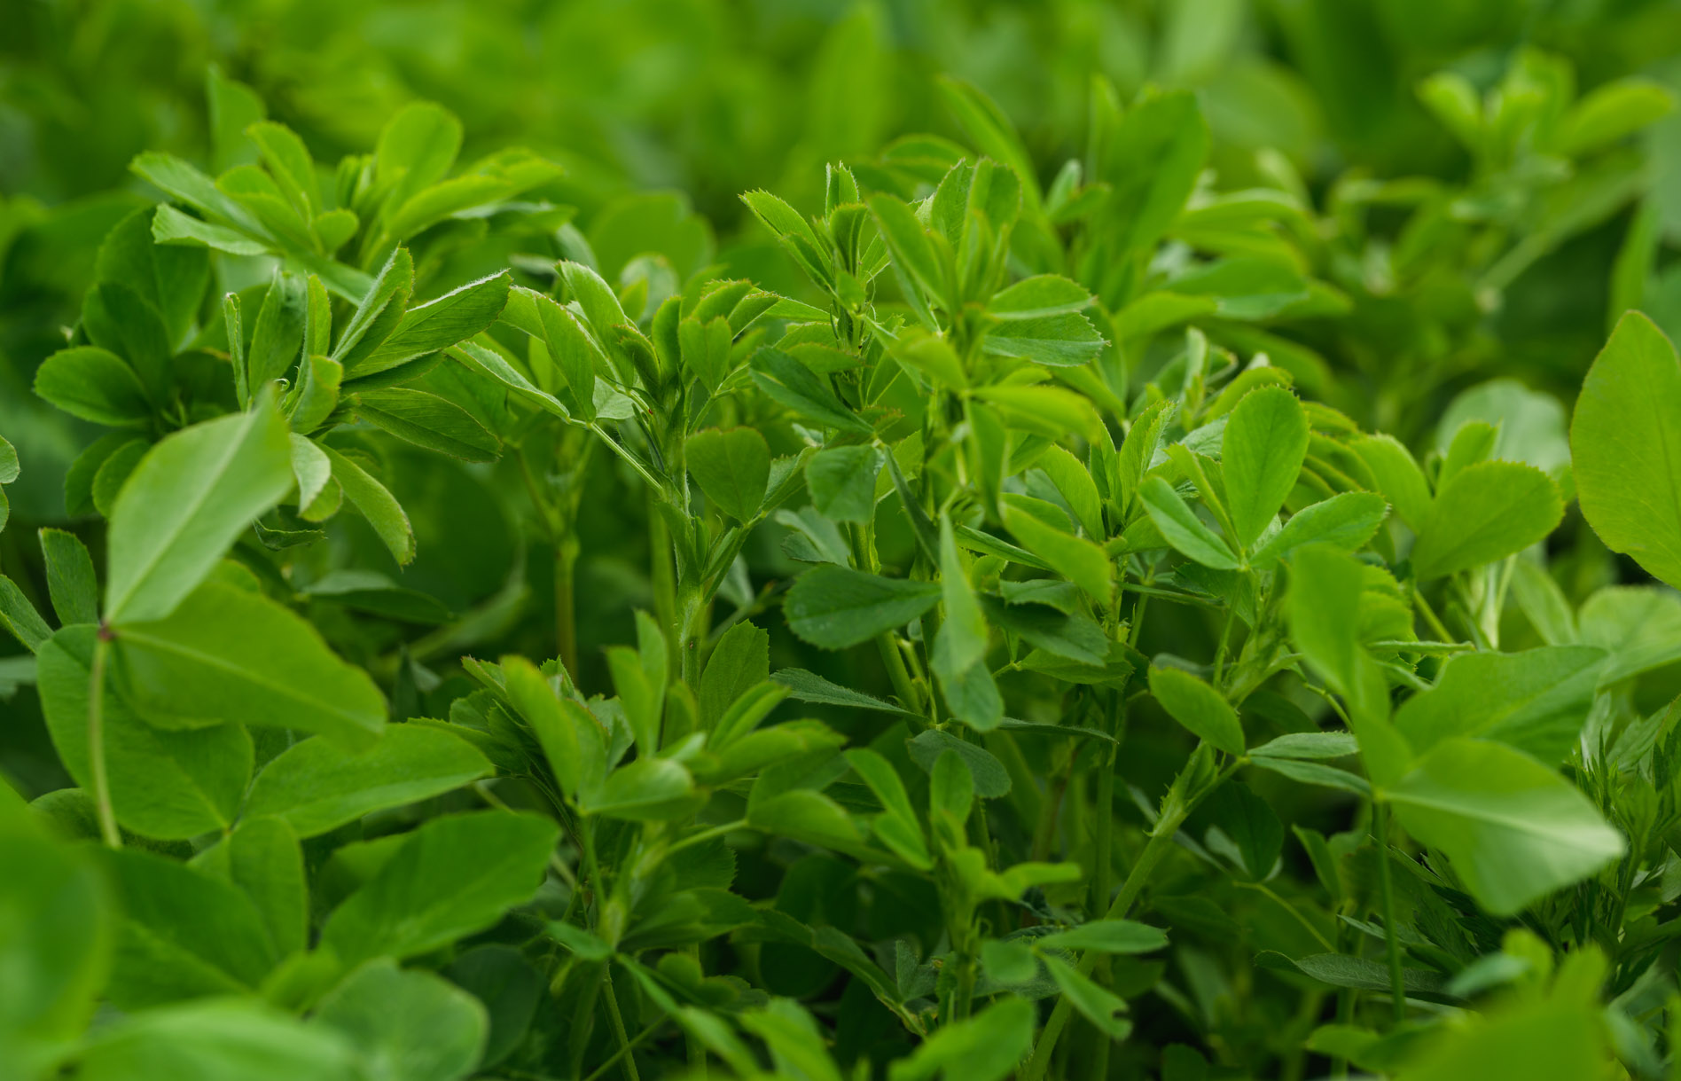
Augalininkystė
38 500 ha žemės ūkyje bendrovė augina ekologiškus kviečius, ankštines kultūras, rapsus, cukrinius runkelius, daržoves.
Parduota 86 000 t augalininkystės produkcijos.
Siekdama užtikrinti tvarumo praktikas, bendrovė taiko regeneracinę sėjomainą, bearimines technologijas ir inovatyvią žemės ūkio techniką.
2022​ m. audituoti duomenys

Slide 6
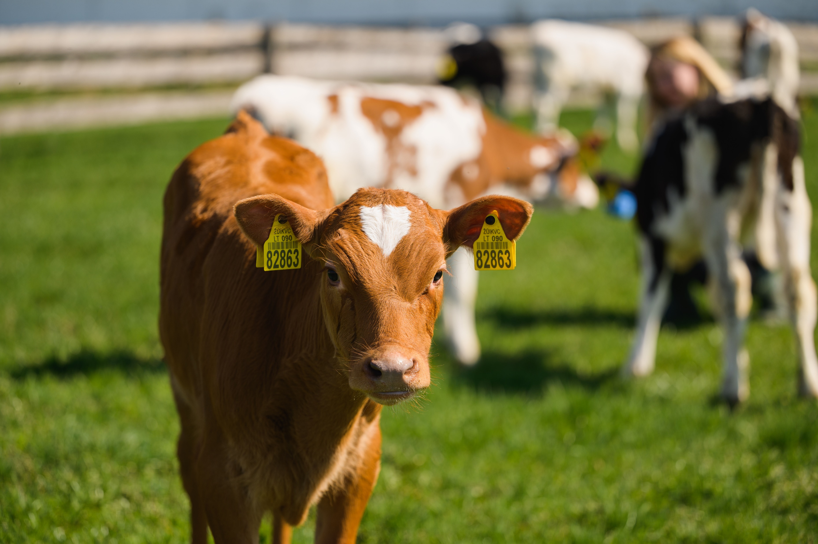
Pienininkystė
3 400 pieninių karvių.
Parduota 26 600 t pieno.
Karvių pašarų pagrindą sudaro daugiametės ankštinės žolės.
Gyvulininkystės atliekos naudojamos kaip organinės trąšos, taikant uždaro ciklo ekologinio ūkininkavimo modelį.
Mėšlas naudojamas biometanui gaminti.
2022​ m. audituoti duomenys

Slide 7
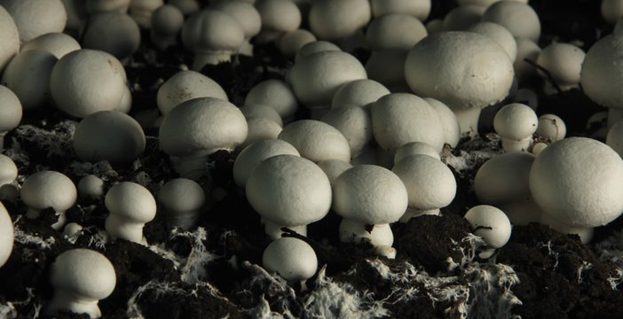
Grybų auginimas
Per metus įmonė užaugina apie 12 000 t grybų.
Parduota 11 500 t grybų.
„Baltic Champs“ dukterinė „AUGA group“ įmonė, yra didžiausia grybų augintoja Baltijos regione.
Produkcija daugiausia eksportuojama į Švediją, Daniją, Norvegiją, Latviją ir Estiją. ​
2022​ m. audituoti duomenys

Slide 8

Kasdieniai produktai vartotojams
Pagrindiniai kasdienio vartojimo maisto produktai: pienas, kefyras, varškė, grietinė, avižiniai dribsniai, kiaušiniai. Numatoma tolimesnė plėtra.
Pagaminta tik iš ekologiškų žaliavų, užaugintų „AUGA“ ūkiuose, kurie laikosi tvarių ūkininkavimo praktikų.
Nauja maisto produktų kategorija.
misija be kainos gamtai
2023 m. liepos 21 d. „AUGA group“ pasirašė sandorio užbaigimo aktą dėl bendrovės „Grybai LT“ pardavimo „Kauno grūdams“. „Grybai LT“ gamina ekologiškus galutiniam vartojimui paruoštus produktus: sriubas, konservuotas daržoves, troškinius ir grūdinius patiekalus.

Slide 9
„AUGA group“ tvarumo strategija

Slide 10
Žemės ūkis atsakingas už 22% pasaulinių emisijų
Pastatai ir kita
Transportas
Energetika
Žemės ūkis
Pramonė
Šaltinis: The Intergovernmental Panel on Climate Change at the United Nations report (2022), data for the year 2019

Slide 11
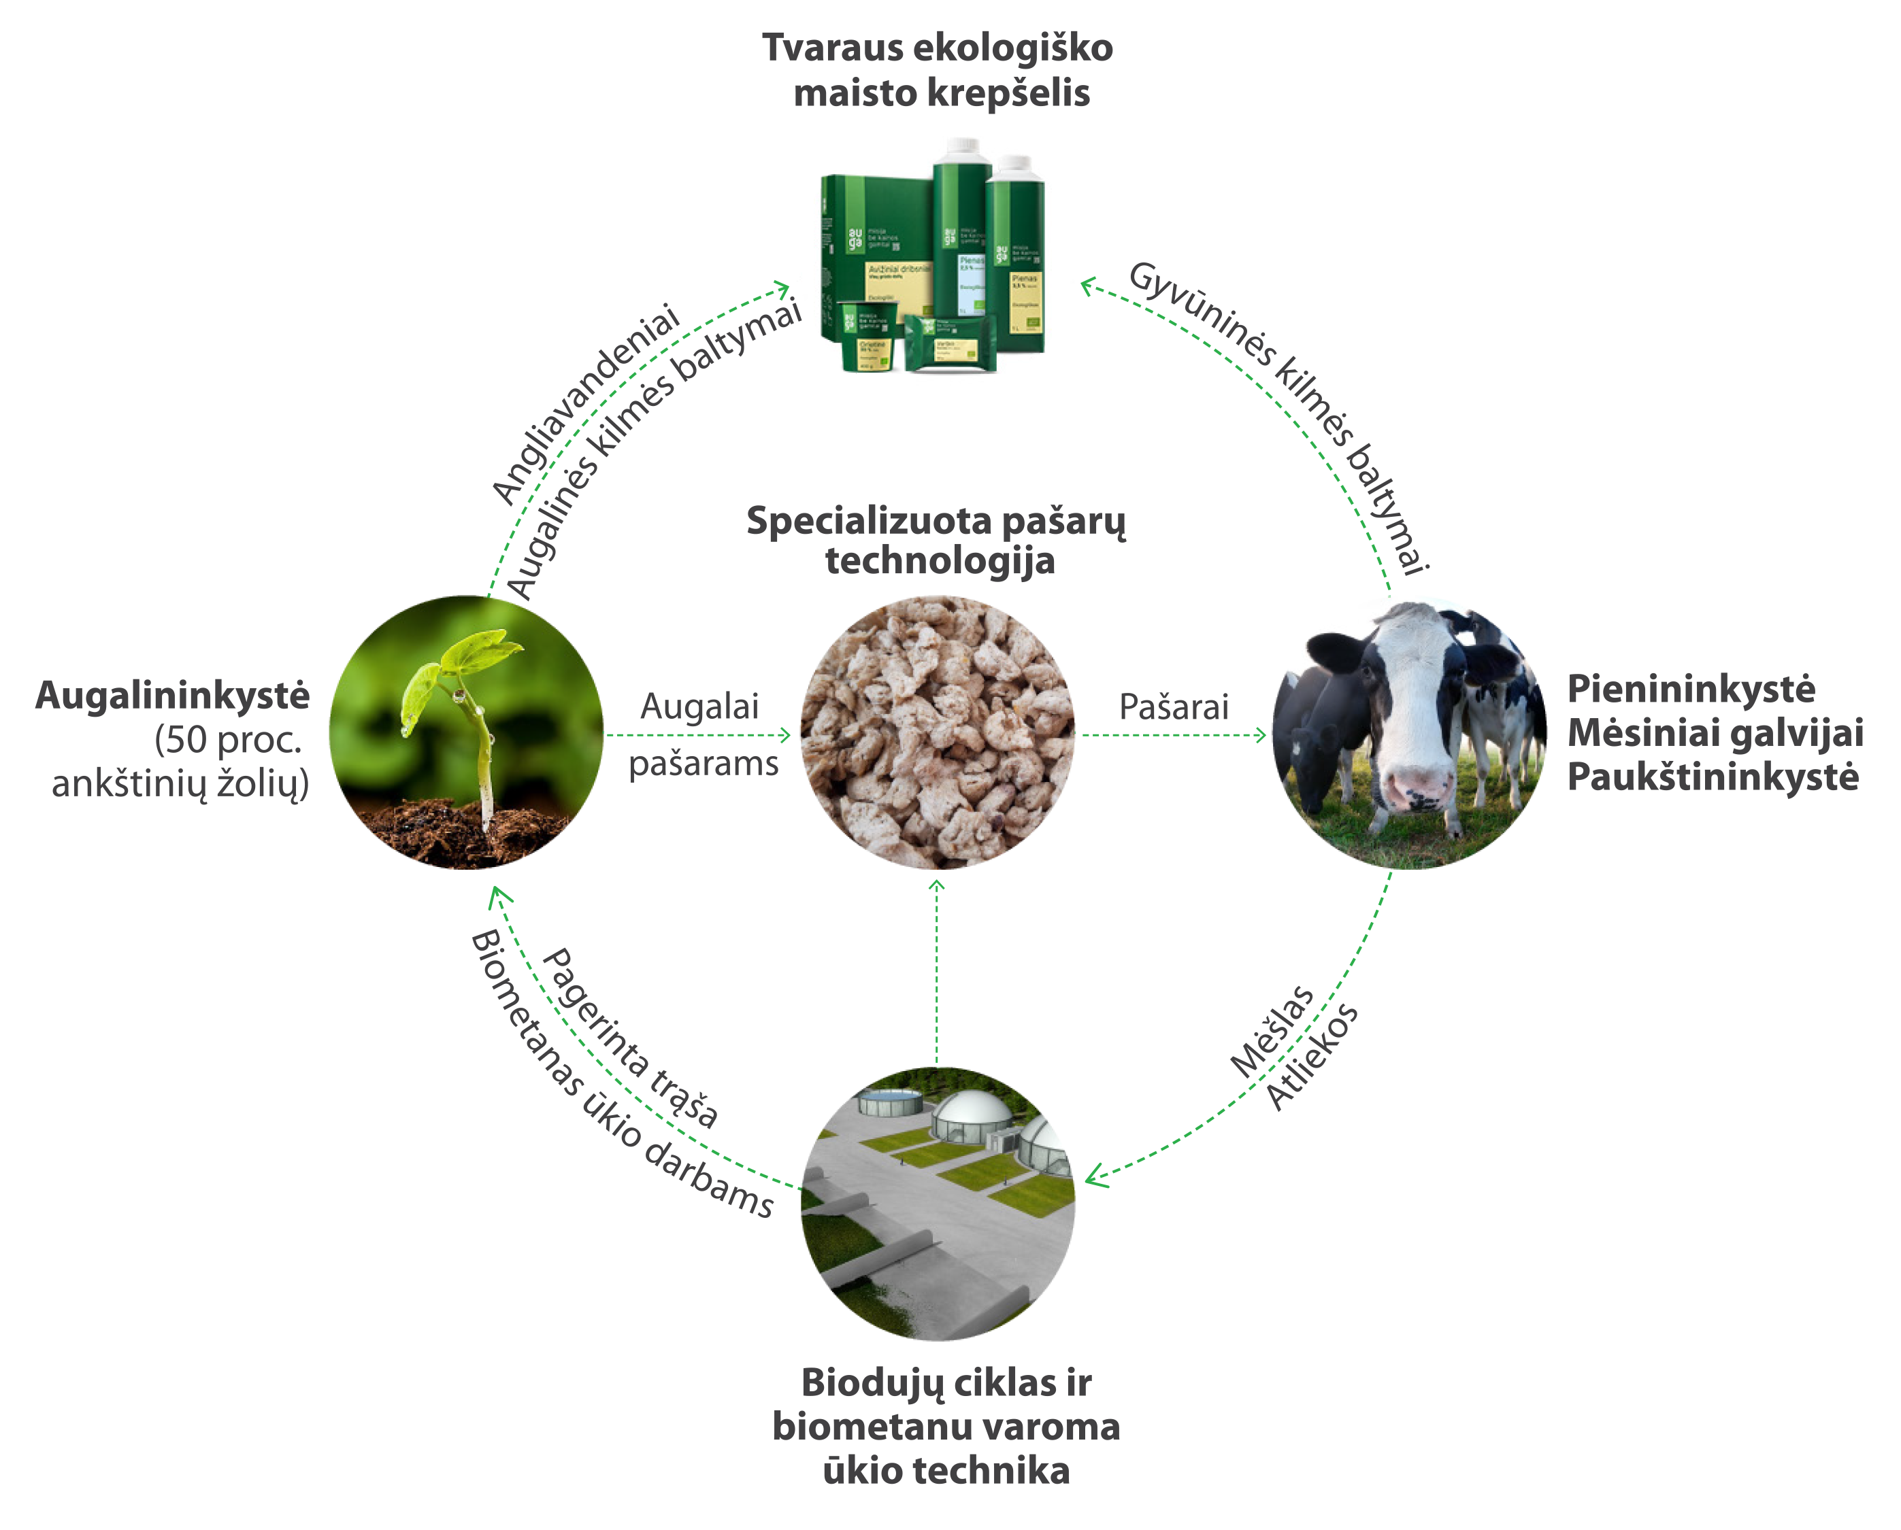
„AUGA“ sprendimas: TEMA
(Tvaraus ekologiško maisto architektūra)
Emisijas mažinančios technologijos žemės ūkiui:
Biodujų infrastruktūra ir žemės ūkio technika,
specializuotų pašarų technologija,
regeneracinė sėjomaina.
Tai padės išspręsti > 90 % emisijų, kurias sukelia „AUGA group“ veikla.
Įgyvendinę technologinį ciklą, galėsime pasiekti „AUGA“ išsikeltą net-zero tikslą iki 2030 m.

Slide 12
ŠESD emisijų mažinimo tikslai iki 2025 m.
50%
mažiau emisijų iš ūkio darbams naudojamo iškastinio kuro, kuris pakeičiamas biometanu.
50%
mažiau emisijų, skaičiuojant vienai pagaminto karvės pieno tonai, taikant specializuotą pašarų technologiją.
30%
mažiau emisijų, skaičiuojant vienai pagamintos augalininkystės produkcijos sausųjų medžiagų tonai, taikant sėjomainą.

Slide 13
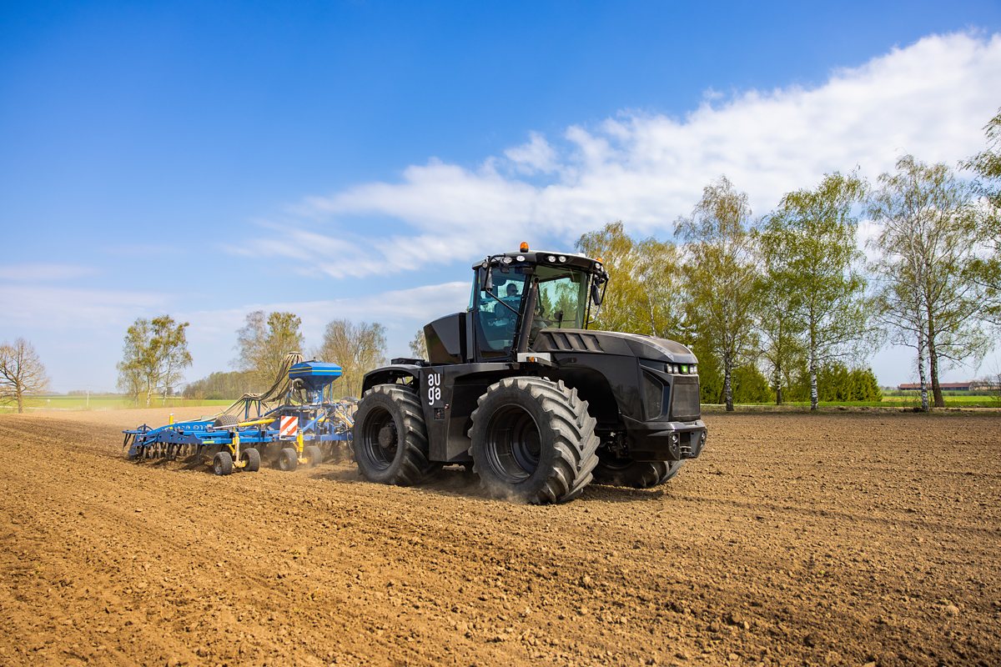
„AUGA“ pasiekimai AgTech srityje
Pirmieji gamykliniai „AUGA M1“ traktorių modeliai šiuo metu yra bandomi laukuose.
Pradėjo veikti unikalus „AUGA“ biometano gamybos ir tiekimo ciklas.
Specializuotų pašarų technologija, leidžianti sumažinti galvijų išmetamo metano kiekį, yra bandoma ir rodo perspektyvius rezultatus.
Kuriama tvari žemės ūkio technika, skirta kitiems svarbiausiems ūkininkavimo darbams.
Per vieną intensyvų mėnesį „AUGA M1“ sutaupo tiek dyzelino, kiek per visą eksploatacijos laikotarpį išmeta dyzelinu varomas lengvasis automobilis.

Slide 14
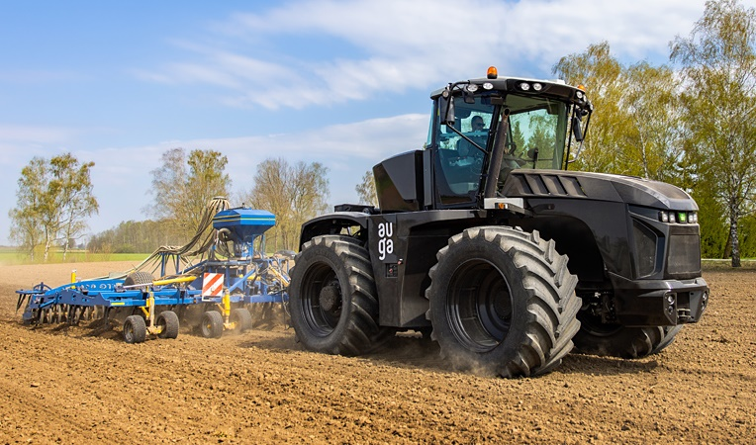

„AUGA“ verslo modelis
„AUGA Community“
Sustainable Technology Provider
Tvarių technologijų tiekėjas
Tvari ūkininkavimo veikla
Tvarus kasdienis maistas
Sustainable Farming Operations
„AUGA Tech“
„AUGA SOFA“
„AUGA Trade“
Nustato ūkininkavimo emisijų problemas.
Kuria sprendimus.
Vysto ir plėtoja technologijas.
Vysto tvaraus ūkininkavimo standartus, prižiūri jų laikymąsi ir suteikia sertifikavimą.
Suteikia organizacinę struktūrą tvarių technologijų dalijimuisi.
Teikia ūkininkams žinias (angl. know-how) ir skaitmenines ūkių valdymo įrankius.
Prekės ženklo rinkodara.
„AUGA“ organizuojama kontraktinė gamyba.
Bendradarbiavimas kitais prekių ženklais ir „AUGA“ tvarumo ženklo suteikimas.

Slide 15
„AUGA“ verslo modelis
„AUGA Community“
Sustainable Technology Provider
Tvarių technologijų tiekėjas
Tvari ūkininkavimo veikla
Tvarus kasdienis maistas
Sustainable Farming Operations
„AUGA Tech“
„AUGA SOFA“
„AUGA Trade“
Kooperatyvai
Kiti ūkininkai
„AUGA“ ūkiai
Kiti ūkininkai
„AUGA“ ūkiai
Kiti ūkininkai

Slide 16
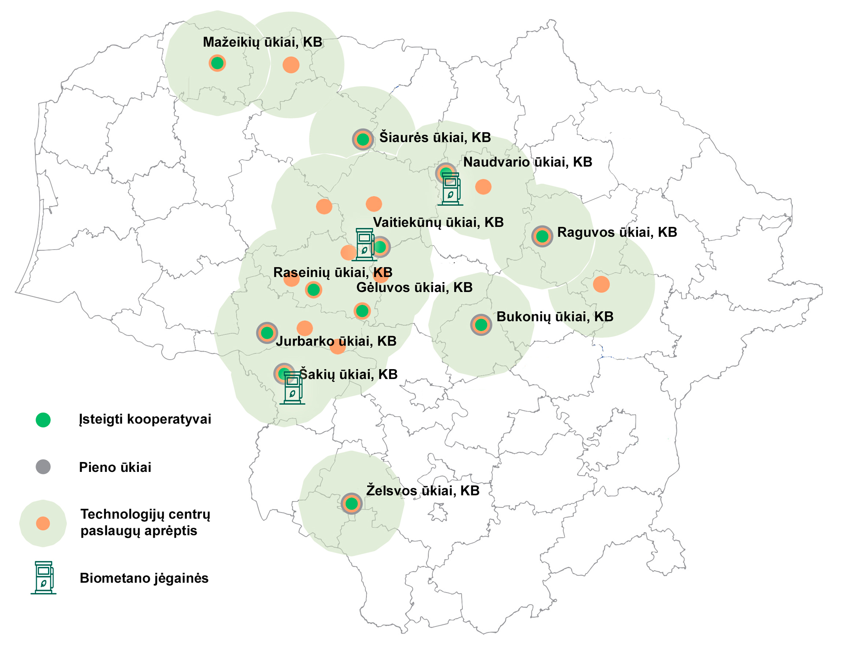
Kaip tai veikia Lietuvoje
11 regioninių kooperatyvų.
3 biometano jėgainės.
21 technologijų centras, kuris gali savo aprėptį išplėsti nuo dabartinių 38 000 ha iki 750 000 ha žemės (aptarnaujant ūkininkus 25 % Lietuvos teritorijos).

Slide 17




„AUGA“ ateitis
Maistas be kainos gamtai
VARTOTOJAMS
ŪKININKAMS
PRIVATIEMS IR INSTITUCINIAMS SKOLINTOJAMS
AKCININKAMS
tvaresnis būdas maitintis
Tvaresnis būdas dirbti
Tvaresnis būdas investuoti
Tvaresnis būdas gauti finansinę grąžą

Slide 18
TVARAUS MAISTO
IR GYVENIMO BŪDO SINONIMAS

